Slide 1
好搭酷Nano微课
好好搭搭在线
“

Slide 2
好好搭搭
RGB模块

Slide 3
01
基础知识
02
指令学习
目录
03
硬件连接
04
程序代码

Slide 4
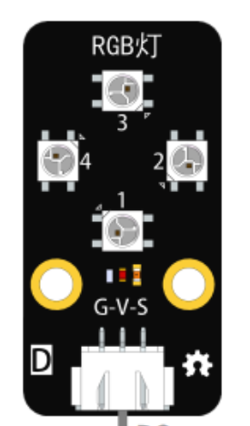
1
基础知识
UTBlock的RGB模块主要实现LED灯的各种颜色、亮度的控制，从而产生绚丽的灯光效果。
RGB灯采用WS2812B，它是一个集控制电路与发光电路于一体的智能外控LED光源，5050封装，每个元件即为一个像素点。像素点内部包含了智能数字接口数据锁存信号整形放大驱动电路,还包含有高精度的内部振荡器和可编程定电流控制部分，有效保证了像素点光的颜色高度一致。
数据协议采用单线归零码的通讯方式，像素点在上电复位以后，DIN端接受从控制器传输过来的数据，首先送过来的24bit数据被第一个像素点提取后，送到像素点内部的数据锁存器，剩余的数据经过内部整形处理电路整形放大后通过DO端口开始转发输出给下一个级联的像素点，每经过一个像素点的传输，信号减少24bit。像素点采用自动整形转发技术，使得该像素点的级联个数不受信号传送的限制，仅仅受限信号传输速度要求。

Slide 5
1
基础知识
尺 寸：48x24mm
工作电压：3.3-5V
接口类型：XH2.54mm-3P
引脚定义：S-信号 V-电源 G-地
接口使用数字接口
02

Slide 6
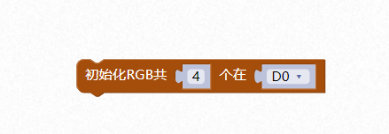
2
指令学习
这条指令在显示器类别指令中。
这条指令代表我们需要将4个RGB灯进行初始化。

Slide 7
2
指令学习
这条指令在显示器类别指令中。
这条指令表示可以控制第几个RGB灯显示出什么颜色。

Slide 8
2
指令学习
这条指令在显示器指令类别中。
这条指令表示可以在第几个RGB灯中，显示某些固定颜色，并赋予了它的亮度。

Slide 9
2
指令学习
这条指令在显示器指令类别中。
这条指令表示可以在所有RGB灯中，显示出想要的颜色。

Slide 10
2
指令学习
这条指令在显示器指令类别中。
这条指令表示可以在所有的RGB灯中，显示出某些固定颜色，并赋予想要的亮度。

Slide 11
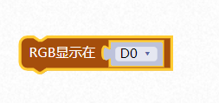
2
指令学习
这条指令在显示器指令类别中。
这条指令表示可以把写入的RGB显示出来。

Slide 12
2
指令学习
常用颜色数值：
红色，255,0,0
绿色，0,255,0
蓝色，0,0,255
黄色，255,255,0
白色，255,255,255

Slide 13
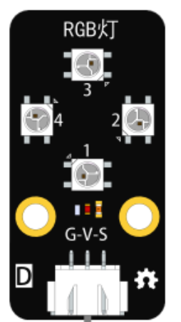
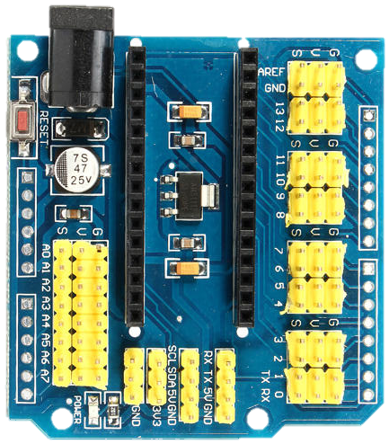
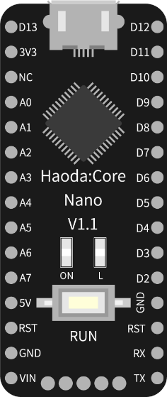
3
硬件连接

Slide 14
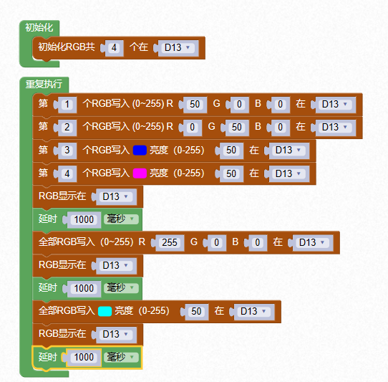
4
程序代码
02

Slide 15
谢谢观看
“

